Slide 1
JavaScript & Promises
Asynchrone Programmierung
Webmontag, 12. Mai 2014
Kai Dorschner

Slide 2
Was sind Promises
Eine Möglichkeit mit asynchronen Code umzugehen
Sie linearisieren Code
Ein Versprechen für eine in Zukunft durchgeführte Aktion
Die Java Menschen kennen sie unter „Futures“

Slide 3
Promises/A+ Spezifikation
Libraries für umfassendes Management asynchroner Tasks
z.B. Abhängigkeiten, Sequenzen, Parallelisierung

Slide 4
Wann und warum Promises
Umgehen der „Pyramid of Doom“
(Siehe folgende Folie)
Produziert sequentiell aussehenden Code
Breite Unterstützung durch Libraries wie jQuery, when.js, oder Q

Slide 5
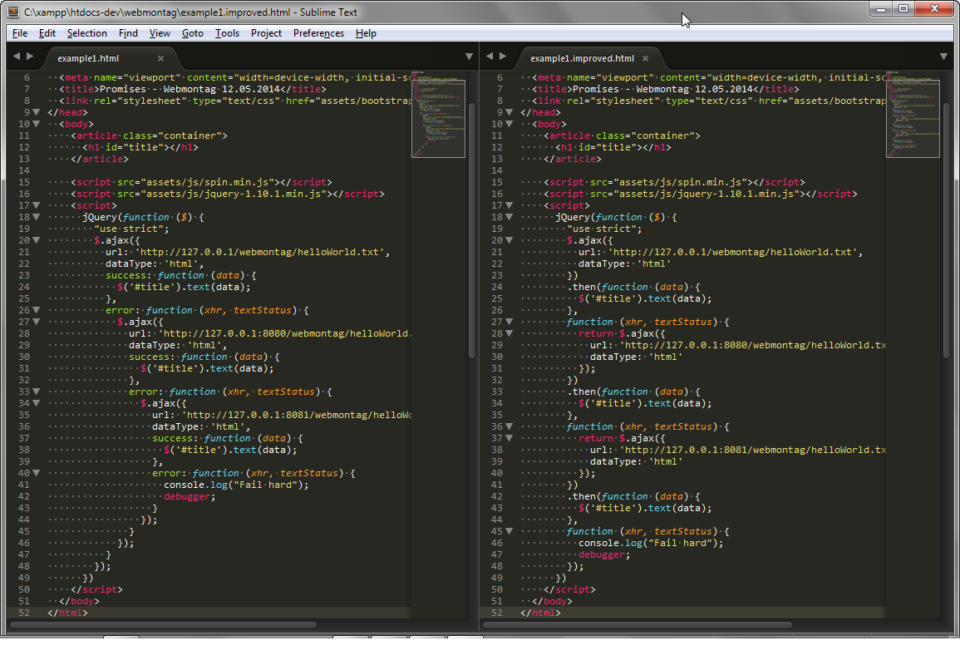

Slide 6
Aufbau
Promises bieten immer mindestens eine Methode „then“ mit folgender Signatur:
.then(fulfilledHandler, errorHandler,progressHandler)
Einige Frameworks haben noch Convenience Methoden hinzugefügt und besitzen bspw. „done“, „catch“, „progress“, „complete“ oder „always“.

Slide 7
Reallife Example

Slide 8
Quellen
http://wiki.commonjs.org/wiki/Promises/A
https://github.com/cujojs/when
http://www.html5rocks.com/en/tutorials/es6/promises/

